Slide 1
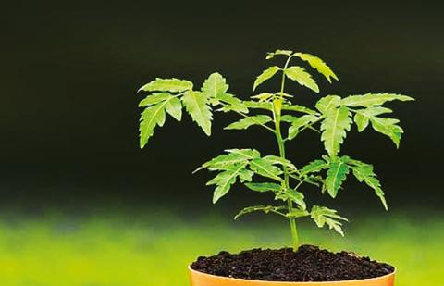
স্বাগতম

Slide 2
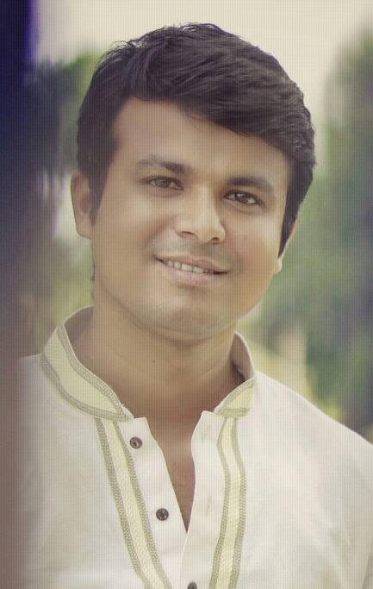
শিক্ষক পরিচিতি
মো.রফিকুল ইসলাম পলাশ
সহঃশিক্ষক(বাংলা)
নাজনীন হাই স্কুল
শিদলাই,ব্রাহ্মণপাড়া,কুমিল্লা।
পাঠ পরিচিতি
শ্রেণি-নবম ও দশম বিষয়ঃবাংলা১ম পত্র(গদ্য))

Slide 3
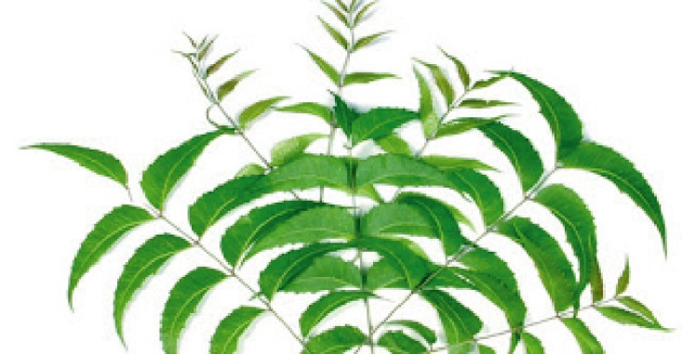
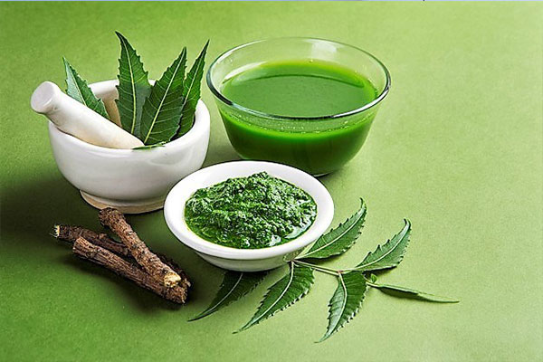
শিক্ষার্থী বন্ধুরা চলো কিছু ছবি দেখে নিই...

Slide 4
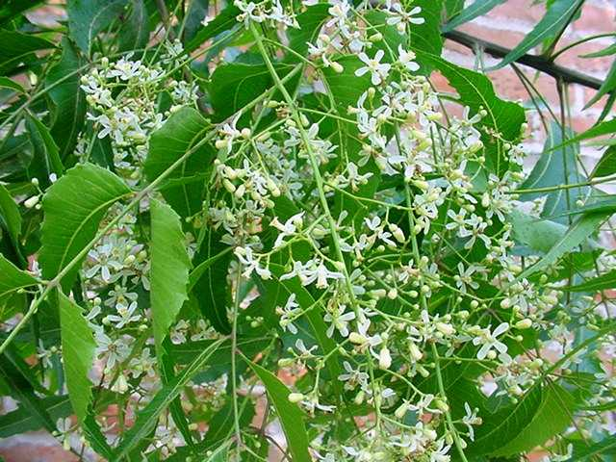
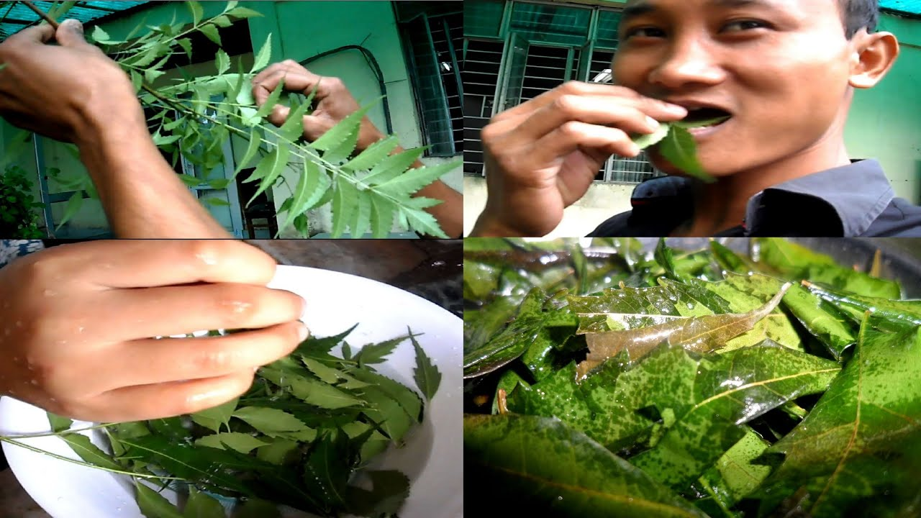
শিক্ষার্থী বন্ধুরা চলো কিছু ছবি দেখে নিই...
এগুলো কী গাছের ছবি দেখা যাচ্ছে?
এগুলো নিমগাছের ছবি

Slide 5
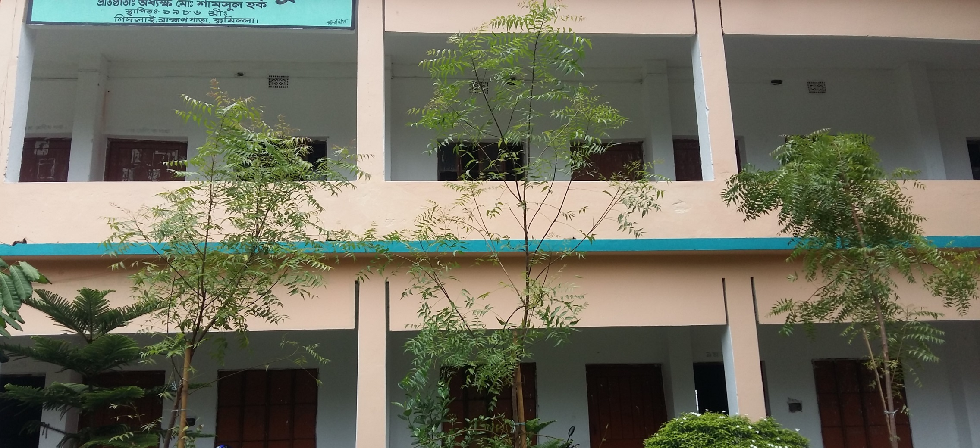
নিম গাছ
বনফুল

Slide 6
শিখনফল
এই পাঠ শেষে শিক্ষার্থীরা…….
লেখক পরিচিতি সংক্ষেপে বলতে পারবে।
নতুন শব্দের অর্থ বলতে পারবে।
নিমগাছের গুণাগুণ ব্যাখ্যা করতে পারবে।
নিমগাছ গল্পের বিষয়বস্তু বিশ্লেষণ করতে পারবে।

Slide 7
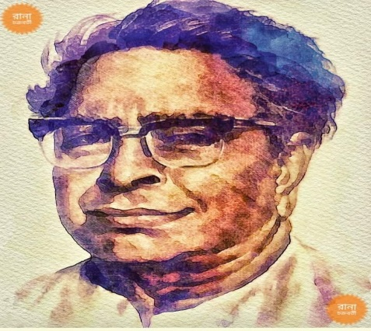
লেখক পরিচিতি
১৯৮৯ সালের ৯ ফেব্রুয়ারি তিনি কলকাতায় মৃত্যুবরণ করেন।
তৃণখন্ড,কিছুক্ষণ,দ্বৈরথ,নির্মোক,সে ও আমি,জংগম,অগ্নি ইত্যাদি।
১৮৯৯সালের ২৯ জুলাই বিহারের পূর্ণিয়ার অন্তর্গত মনিহার গ্রামে তিনি জন্মগ্রহণ করেন।
বনফুলের গল্প,বনফুলেরআরো গল্প,বাহুল্য,বিন্দুবিসর্গ, অনুগামিনী,তন্বী, ঊর্মিমালা,দূরবীন ইত্যাদি।
লেখক কতো সালে জন্মগ্রহণ করেন?
গল্পগ্রন্থঃ
উপন্যাসঃ
লেখক কতো সালে মৃত্যুবরণ করেন?

Slide 8
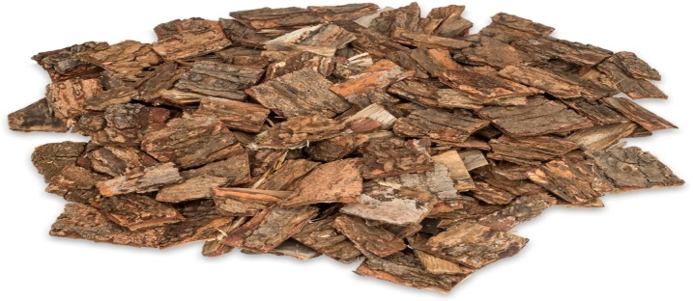
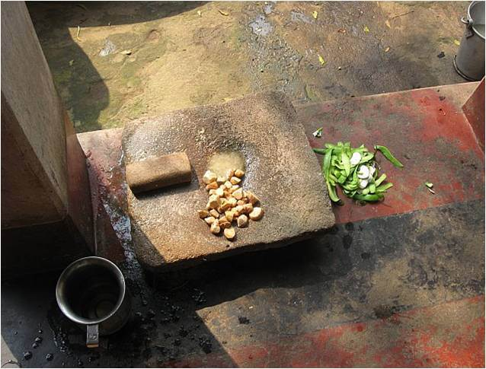
কিছু শব্দের অর্থ জেনে নেই...
ছাল
বাকল
শিলে পেষা
শিল-পাটায় বাটা
কবি
যিনি কবিতা লেখেন

Slide 9
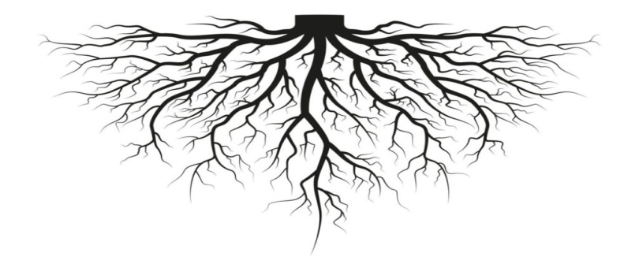
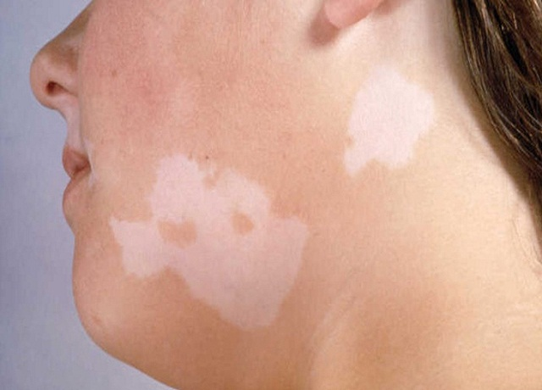
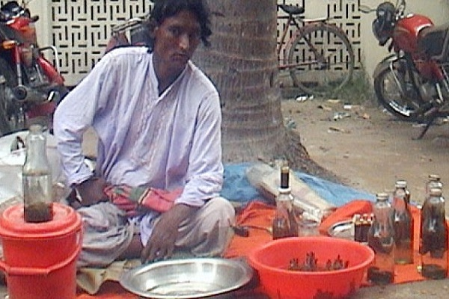
শিকড়
গাছের মূল
খোস-দাদ-হাজা
এক ধরনের চর্মরোগ
কবিরাজ
যিনি গাছগাছালি দিয়ে চিকিৎসা করেন

Slide 10
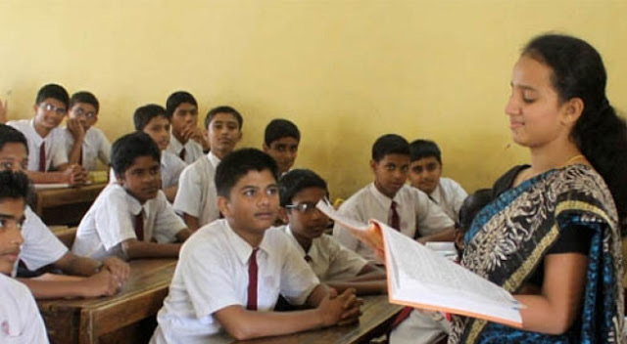
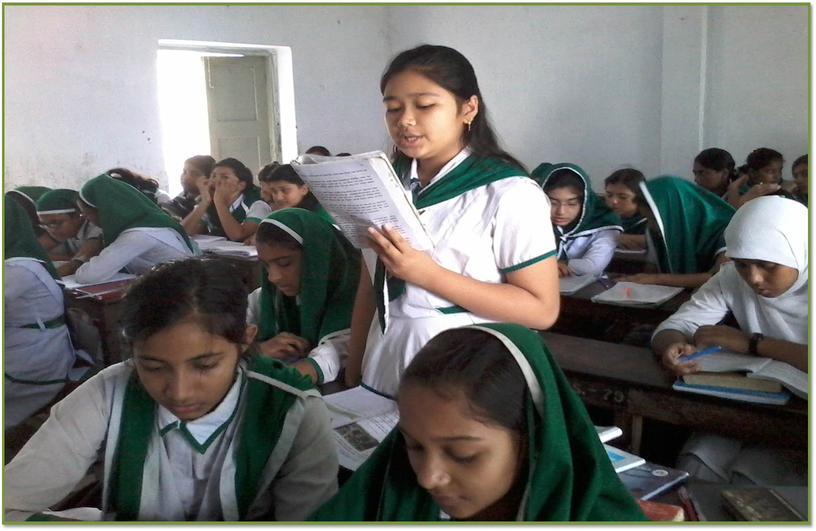
আদর্শ পাঠ
সরব পাঠ

Slide 11
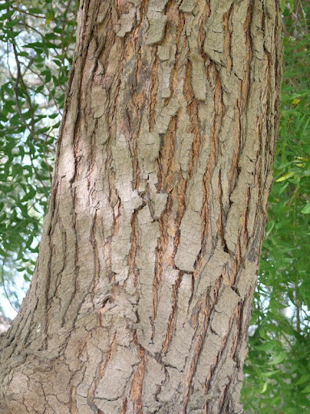
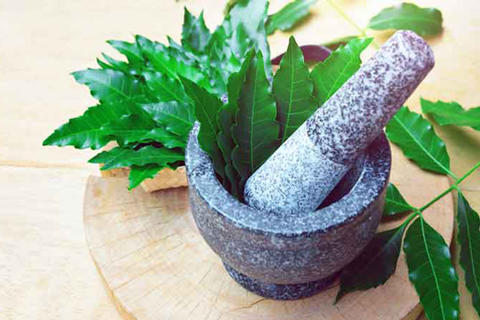
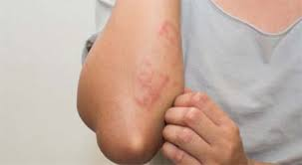
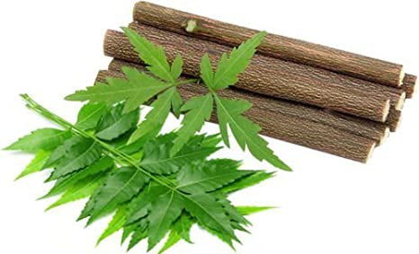
কেউ ছালটা ছাড়িয়ে নিয়ে সিদ্ধ করছে।
পাতাগুলো ছিঁড়ে শিলে পিষছে কেউ!
কেউবা ভাজছে গরম তেলে।
খোস দাদ হাজা চুলকানিতে লাগাবে।
চর্মরোগের অব্যর্থ মহৌষধ।
কচি পাতাগুলো খায়ও অনেকে।এমনি কাঁচাই...
কিংবা ভেজে বেগুন-সহযোগে।
যকৃতের পক্ষে ভারি উপকার।

Slide 12
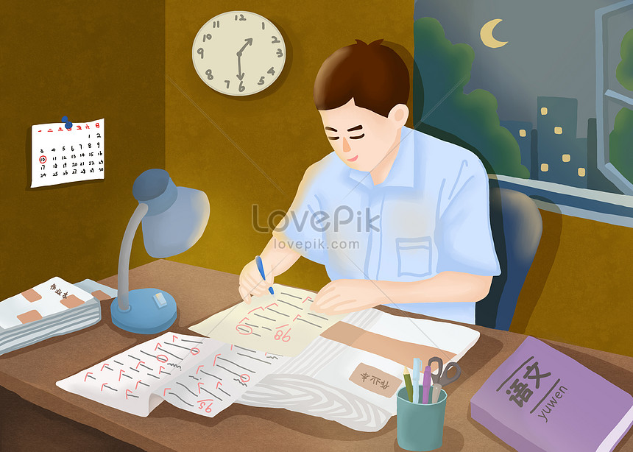
একক কাজ
নিম গাছের ৫টি গুণের নাম লিখ।

Slide 13
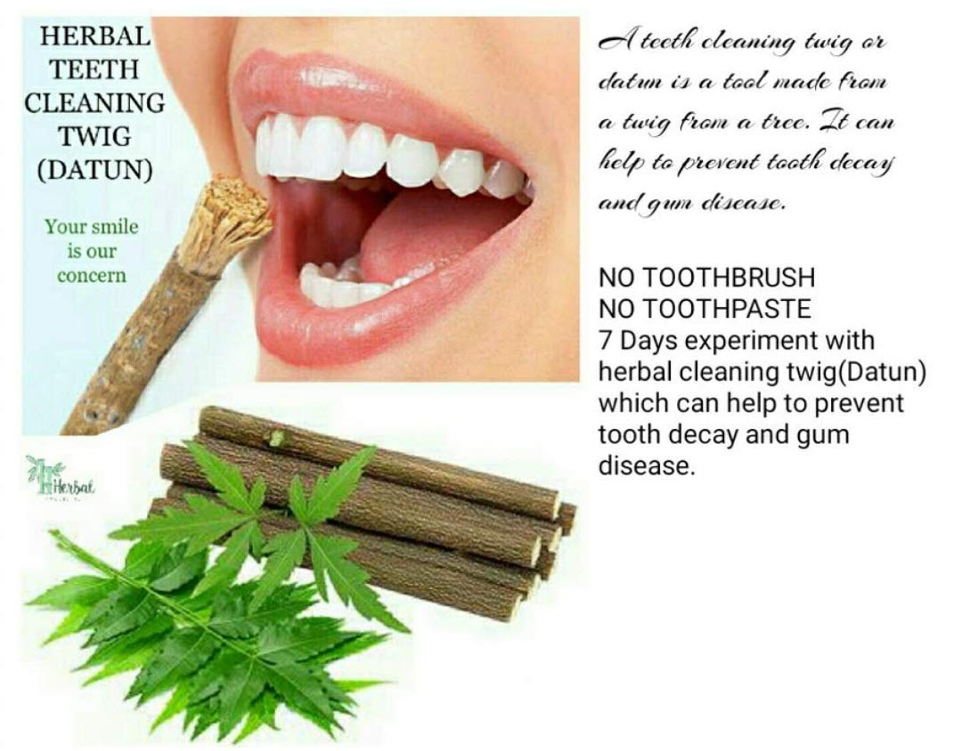
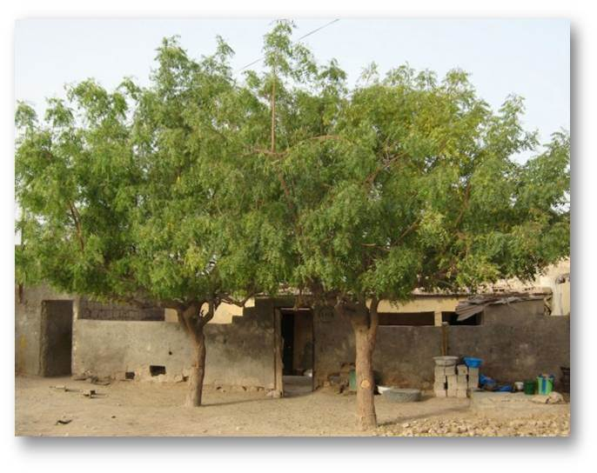
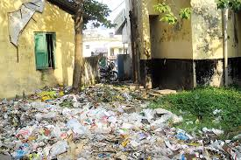
কচি ডালগুলো ভেঙ্গে চিবোয় কত লোক...দাঁত ভালো থকে।কবিরাজরা প্রশংসায় পঞ্চমুখ।
বাড়ির পাশে গজালে বিজ্ঞরা খুশি হন।
বলে- ‘নিমের হাওয়া ভালো,থাক,কেটো না।’
কাটেনা কিন্তু যত্নও করে না।
আবর্জনা জমে এসে চারদিকে।
শান দিয়ে বাঁদিয়েও দেয় কেউ-সে আর-এক আবর্জনা।

Slide 14
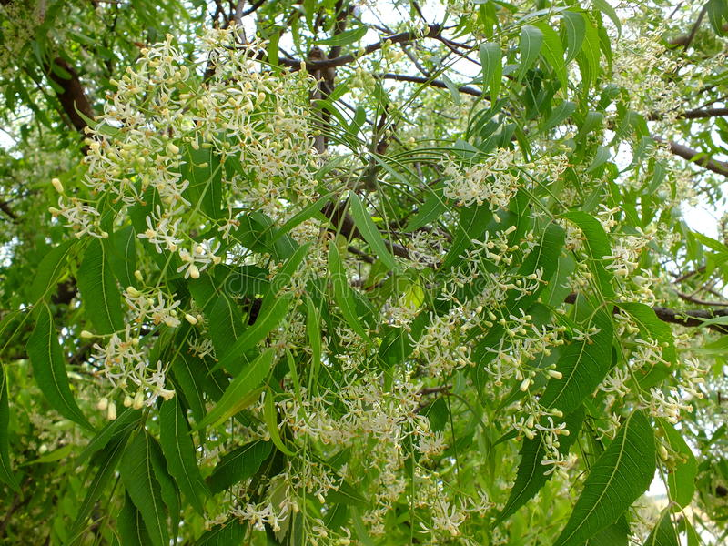
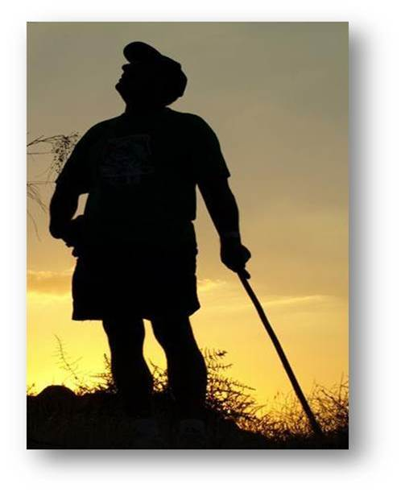
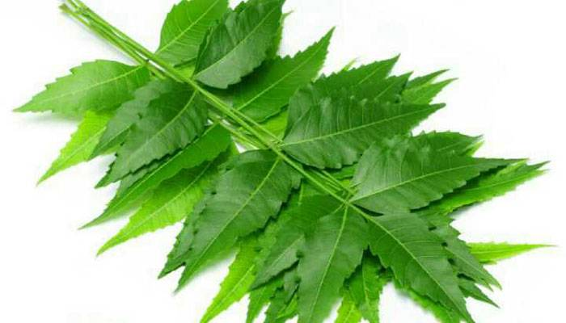
হঠাৎ একদিন একটা নতুন ধরণের লোক এলো।
মুগ্ধদৃষ্টিতে চেয়ে রইলো নিমগাছের দিকে।ছাল তুললে না,পাতা ছিঁড়লে না,ডাল ভাঙলে না,মুগ্ধদৃষ্টিতে চেয়ে রইলো শুধু।
বলে উঠলো,- ‘বাহ, কী সুন্দর পাতাগুলি...কী রুপ! থোকা- থোকা ফুলেরই বা কী বাহার...
একঝাঁক নক্ষত্র নেমে এসেছে যেন নীল আকাশ থেকে সবুজ সায়রে। বাহ!

Slide 15
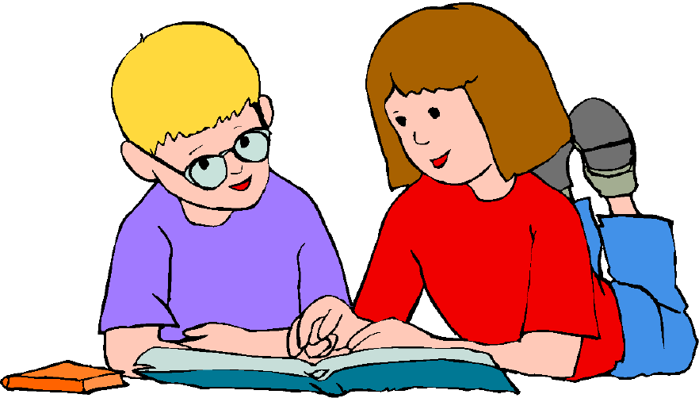
জোড়ায় কাজ
নিম গাছ বাড়ির পাশে গজালে বিজ্ঞরা খুশি হয় কেনো ? ব্যাখ্যা করো।

Slide 16
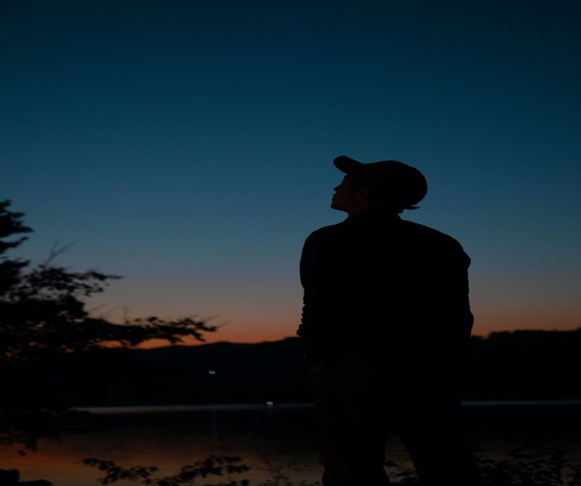
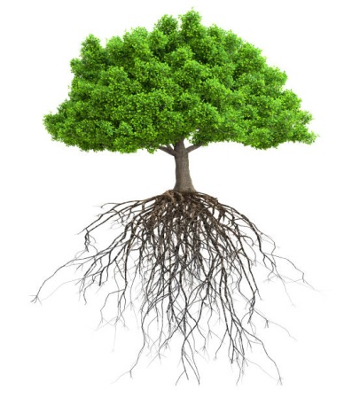
খানিকক্ষণ চেয়ে থেকে চলে গেল।
কবিরাজ নয়, কবি।
নিমগাছটার ইচ্ছে হয় লোকটার সঙ্গে চলে যায়। কিন্তু পারলে না। মাটির ভিতরে শিকড় অনেক দূর চলে গেছে। বাড়ির পিছনে আবর্জনার মধ্যে দাঁড়িয়ে রইলো সে।
ওদের বাড়ির গৃহকর্ম- নিপূণা লক্ষ্মীবউটার ঠিক এক দশা।

Slide 17
দলীয় কাজ
নিমগাছ একটি প্রতিকী গল্প,এর মূল ভাববস্তু বিশ্লেষণ করো।

Slide 18
মূল্যায়ন
১। বনফুল কতো সালে জন্মগ্রহণ করেন?
১৮৯৯ সালে
২। চর্মরোগের অব্যর্থ মহৌষধ কী?
নিমগাছ
৩। নিমগাছের প্রশংসায় পঞ্চমুখ কে?
কবিরাজ
৪। মুগ্ধদৃষ্টিতে চেয়ে রইল কে?
কবি
৫। মাটির ভেতর অনেক দূর চলে গেছে কী?
শিকড়

Slide 19
বাড়ির কাজ
নিমগাছের গুণাগুণ ও উপকারিতা সম্পর্কে একটি অনুচ্ছেদ লিখে আনবে।

Slide 20
সবাইকে ধন্যবাদ

